Slide 1
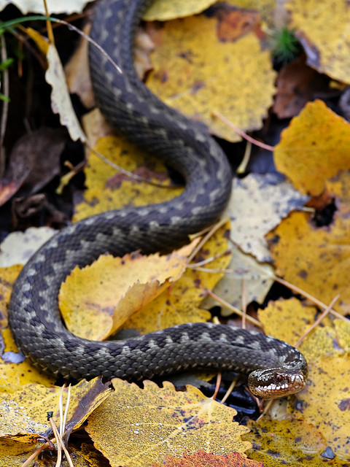
KYY

Slide 2
Väri
Harmaita, harmaanruskeita tai mustia.

Slide 3
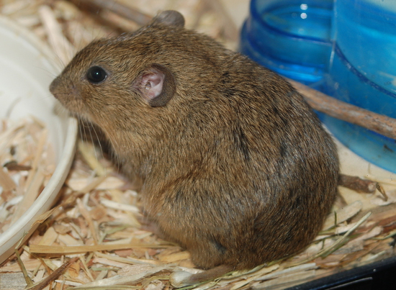
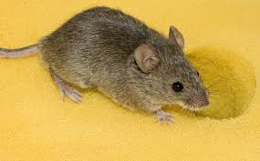
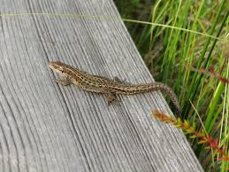
Ravinto
Myyriä, hiiriä, päästäisiä ja sisiliskoja.

Slide 4
Koko
Kyyn pituus on 50-65cm.

Slide 5
Kyyn tavat
On talvihorroksessa.
Kyy on myrkyllinen.
Kyy puree.
Naaras synnyttää 5-20poikasta.
Joilla on pituutta 15-20cm.
Selän sahakuvio varoittaa vaarasta.
Syntyessään 14-23senttimetriä.
Elää jopa 15-25-vuotiaaksi.

Slide 6
Tekijät
Siiri, Josefiina, Eetu ja Enna

